Slide 1
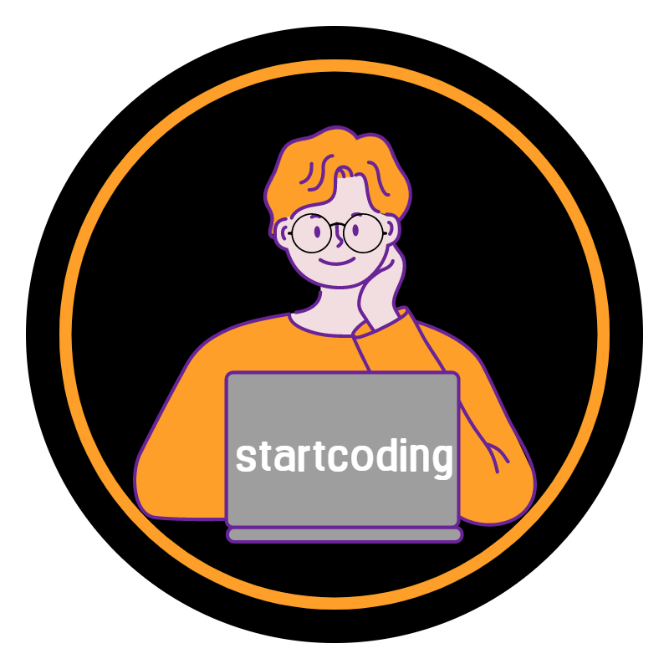

Slide 2
조건문

Slide 3
제어문

Slide 4
프로그램은 기본적으로
위에서 아래로 순차적으로 실행

Slide 5
제어문의 종류

Slide 6
조건문
반복문

Slide 7
조건문
: 조건에 따라서 실행할 명령이 달라진다

Slide 8


Slide 9
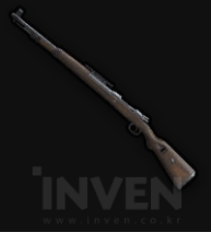
만약에 적과의 거리가 200m 이상이라면:
- 저격소총을 쏜다
if distance >= 200:
print("저격소총 쏘기!")

Slide 10
명령블록이 시작된다는 의미
if 조건식:
조건식이 참일 때 실행되는 명령
들여쓰기 : 띄어쓰기 4칸, 탭(Tab)

Slide 11
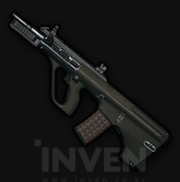
만약에 적과의 거리가 200m 이상이라면:
- 저격소총을 쏜다
그게 아니라면:
- 돌격소총을 쏜다
if distance >= 200:
print("저격소총 쏘기!")
else:
print("돌격소총 쏘기!")

Slide 12
if 조건식:
조건식이 참일 때 실행되는 명령
else:
조건식이 거짓일 때 실행되는 명령

Slide 13

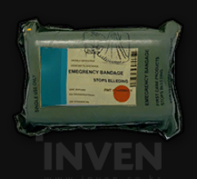

만약에 체력이 40 이하라면:
- 구급상자를 사용한다
그게 아니라, 만약에 체력이 70이하 라면:
- 붕대를 사용한다
그게 아니라면:
- 진통제를 사용한다
if hp <= 40:
medikit = medikit -1
elif hp <= 70:
bandage = bandage -1
else:
painkiller = painkiller -1

Slide 14
if 조건식1:
조건식1이 참일 때 실행되는 명령
elif 조건식2:
조건식1이 거짓, 조건식2가 참일 때
실행되는 명령
else:
조건식1, 조건식2가 거짓일 때
실행되는 명령

Slide 15
if 조건식:
조건식이 참일 때 실행되는 명령
if 조건식:
조건식이 참일 때 실행되는 명령
else:
조건식이 거짓일 때 실행되는 명령
조건문
if 조건식1:
조건식1이 참일 때 실행되는 명령
elif 조건식2:
조건식1이 거짓, 조건식2가 참일 때
실행되는 명령
else:
조건식1, 조건식2가 거짓일 때
실행되는 명령

Slide 16
감사합니다

